Slide 1



Funciones decoradoras

Slide 2
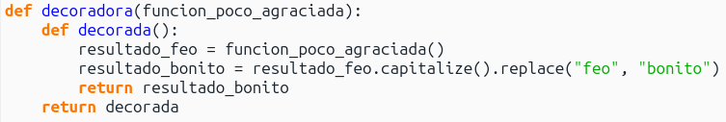
¿Qué es una función decoradora?
Un decorador es una función que se dedica a modificar el resultado de otra función
Tiene que recibir esa función como parámetro

Slide 3

Reutilización
Lo bueno es que la función decoradora es reutilizable para cualquier otra función que devuelva algo feo
Esta notación simplificada permite aplicar la decoración sin cambiar el nombre de la función decorada

Slide 4
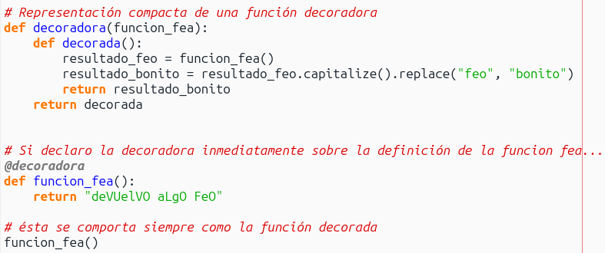
Notación simplificada

Slide 5
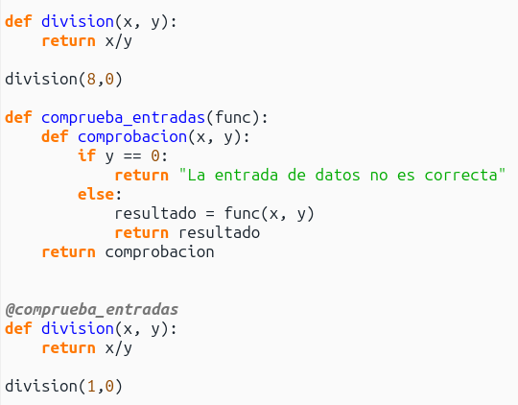
Utilidad
Lógicamente, las funciones decoradoras no están para modificar strings feos
El objetivo es poder centrarse en operaciones en la "funcion_fea" y usar la decoradora para tratar entradas o salidas.
Ejemplo, controlar la entrada a una función
Ahora la función fea es esta división que devuelve error con y = 0

Slide 6
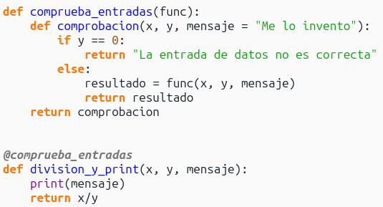
Utilidad
Ejemplo similar al anterior pero con un parámetro que se vuelve opcional

Slide 7
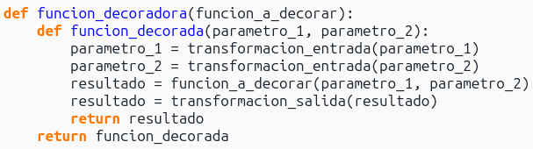
Sintaxis
Parametro1
Función decoradora
Parametro2
La clave de definir bien un decorador es que reciba una función y devuelva otra función declarada dentro de ella y que añada algo a la recibida.
Función a decorar
Parametro1
Parametro2
Resultado
Resultado

